Slide 1





Pályaorientáció a 7. évfolyamon
Veszprém Megyei Pedagógiai Szakszolgálat
Továbbtanulási, pályaválasztási tanácsadás
Szalontai Éva
Tanácsadó
AVAGY hogyan döntesz elég jól?

Slide 2

Életút támogató
pályaorientáció
Továbbtanulás - Pályaválasztás

Slide 3


Sikeres pályadöntés

Slide 4

AZ ELÉG JÓ
Forrás: METU

Slide 5

Forrás: METU

Slide 6


Döntési szempontok:
Reális kép önmagadról (tulajdonság, adottság, érdeklődés, erősség, érték...) https://sway.office.com/MW8WnykcJNVj377D
https://sway.office.com/z7igmqRfqVjJ2qMB
Távolság, szülők, családi háttér, anyagi helyzet stb.
Széleskörű ismeret a választható szakmákról
https://learningapps.org/display?v=p6cphfug517
Munkaerőpiac
Képzési lehetőségek ismerete
https://learningapps.org/display?v=pxyjpw7q216

Slide 7
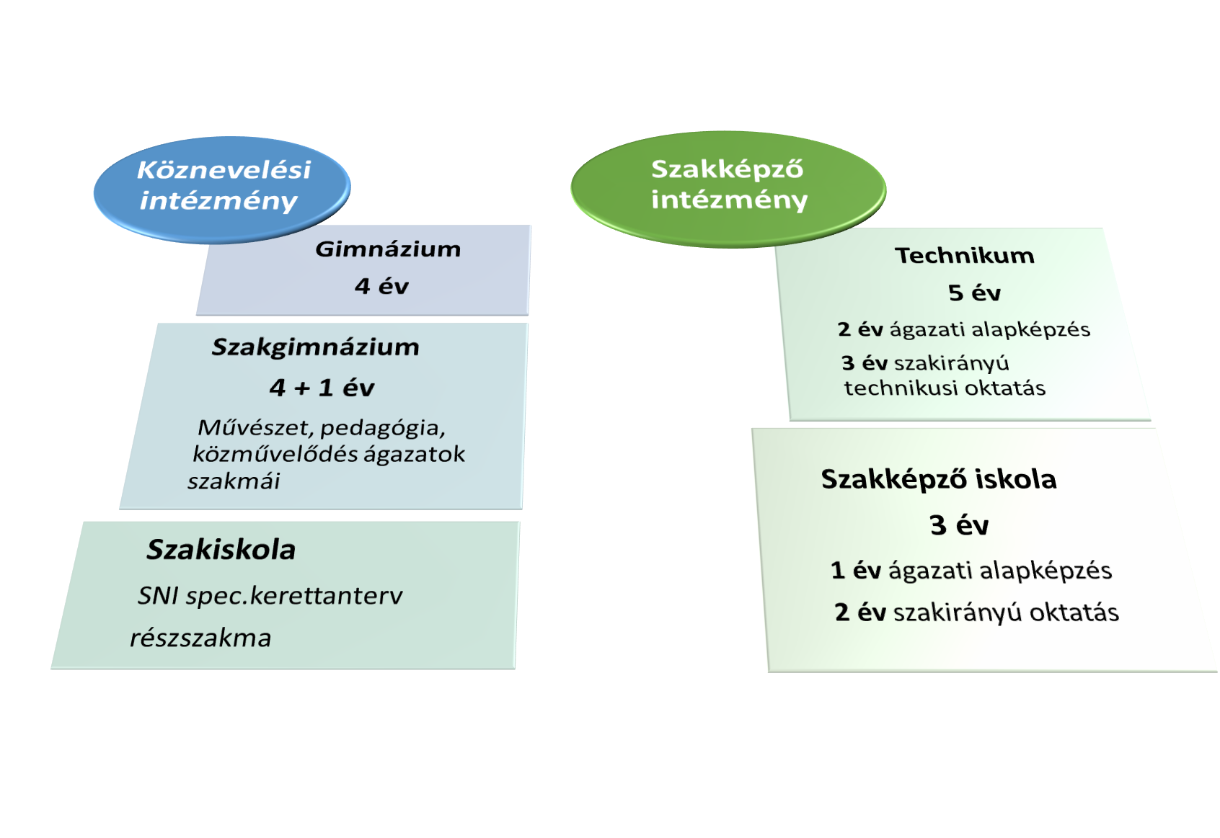
Középfokú iskolák
https://learningapps.org/display?v=pxyjpw7q216

Slide 8






Te hol tartasz?

Slide 9
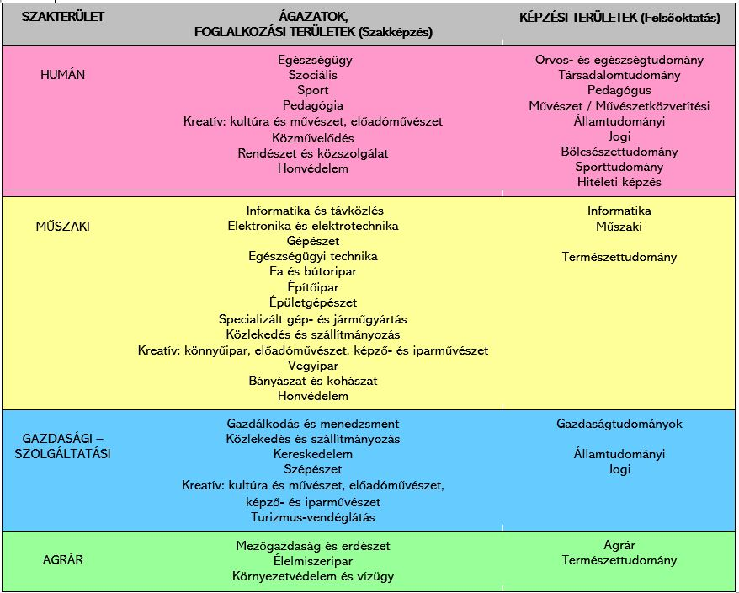
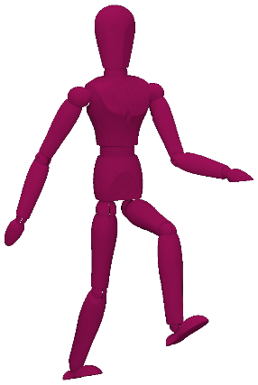

Slide 10

Hasznos linkek:
oktatas.hu – Oktatási Hivatal
ikk.hu – minden a megújuló szakképzésről
      palyaorientacio.nive.hu
A megye szakképzési centrumainak honlapjai:
      papaiszc.hu/
      veszpremszc.hu/
Veszprém Megyei Pedagógiai Szakszolgálat:
      mpisz.hu/
Facebook: Pályatanácsadás - Veszprém vármegye

Slide 11


Jelentkezés egyéni tanácsadásra:
06-30-811-6919 palyavalasztas@mpisz.hu

